Slide 1


Slide 2


Сложный раунд/Nivel complicat

Slide 3




1 ВОПРОС/ÎNTREBARE
Книга «Мир без нас» описывает последствия
внезапного исчезновения человечества.
Какой украинский город исследовал автор для
иллюстрации будущего покинутых городов?
Cartea ”O lume fără noi” descrie consecințele dispariției
bruște a umanității. Ce oraș ucrainean a explorat
autorul pentru a ilustra mai bine viitorul orașelor
abandonate?
1 ОТВЕТ/RĂSPUNS – 1 БАЛЛ/PUNCT

Slide 4

1 ВОПРОС/ÎNTREBARE
Книга «Мир без нас» описывает последствия
внезапного исчезновения человечества.
Какой украинский город исследовал автор для
иллюстрации будущего покинутых городов?
Cartea ”O lume fără noi” descrie consecințele dispariției
bruște a umanității. Ce oraș ucrainean a explorat
autorul pentru a ilustra mai bine viitorul orașelor
abandonate?
1 ОТВЕТ/RĂSPUNS – 1 БАЛЛ/PUNCT

Slide 5
2 ВОПРОС/ÎNTREBARE
В Google решили, что лучше не шуметь и не загрязнять воздух,
а периодически «нанимать» АЛЬФ, которые не останутся
голодными. Назовите АЛЬФ и для чего их «нанимал» Google.
Подскажем, что сказочная АЛЬФА – многодетная
мать-одиночка.
Google a decis că este mai bine să nu producă zgomot și să nu polueze
aerul. De aceea compania a angajat ALFE, care la sigur nu vor rămâne
flămânde. Scrieți cine sunt ALFELE și pentru ce au fost angajate!
Vă mai spunem, că ALFA din poveste este o mamă singură cu mai
mulți copii.
2 ОТВЕТA/RĂSPUNSURI – 2 БАЛЛA/PUNCTE

Slide 6
2 ВОПРОС/ÎNTREBARE
В Google решили, что лучше не шуметь и не загрязнять воздух,
а периодически «нанимать» АЛЬФ, которые не останутся
голодными. Назовите АЛЬФ и для чего их «нанимал» Google.
Подскажем, что сказочная АЛЬФА – многодетная
мать-одиночка.
Google a decis că este mai bine să nu producă zgomot și să nu polueze
aerul. De aceea compania a angajat ALFE, care la sigur nu vor rămâne
flămânde. Scrieți cine sunt ALFELE și pentru ce au fost angajate!
Vă mai spunem, că ALFA din poveste este o mamă singură cu mai
mulți copii.
2 ОТВЕТA/RĂSPUNSURI – 2 БАЛЛA/PUNCTE

Slide 7
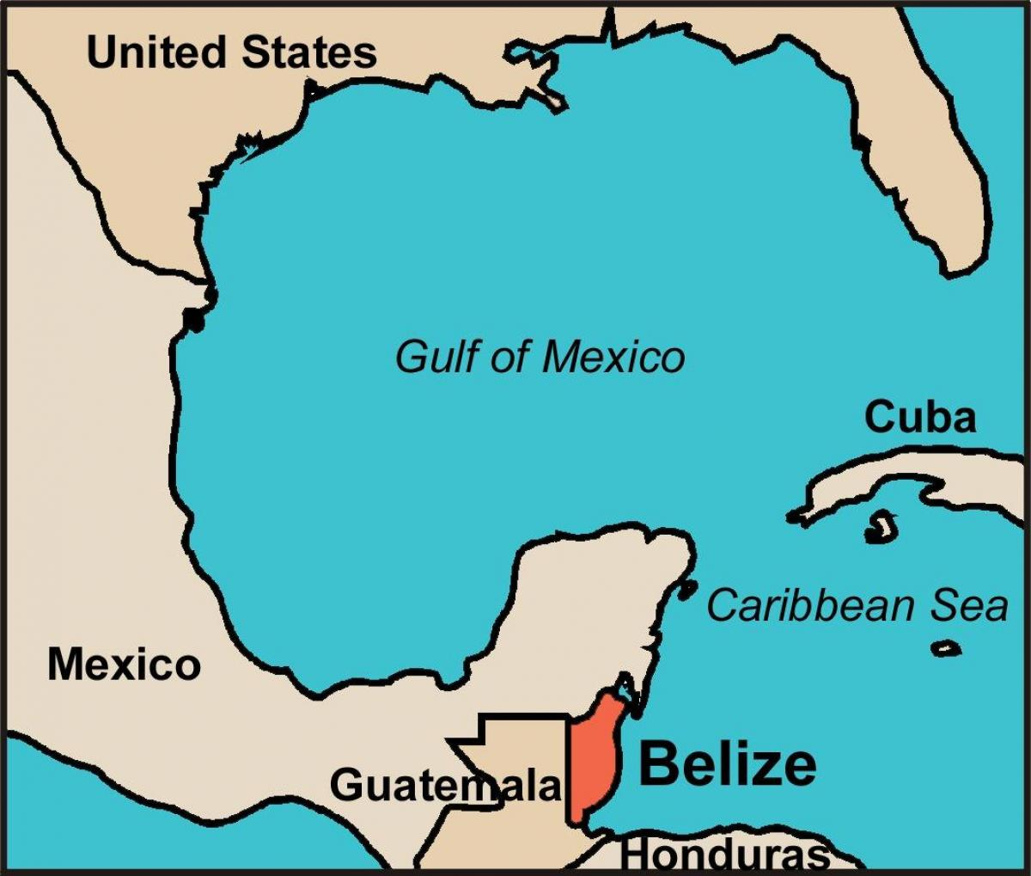
3 ВОПРОС/ÎNTREBARE
В Белизе отмечают чрезмерный вылов рыбы.
Чтобы избежать перенасыщения рынка, высокой
конкуренции и падения цен, предприниматели
переориентировались на выращивание ИХ.
Туристические компании очень рады, ведь в
будущем Белиз сможет конкурировать даже
с Австралией. Назовите ИХ.
În Belize se raportă un pescuit excesiv. Pentru a
evita suprasăturarea pieței, concurența ridicată și
scăderea prețurilor, antreprenorii s-au reorientat
spre creșterea LOR. Companiile de turism se bucură, căci în viitor Belize va putea concura
chiar și cu Australia. Ce sau cine sunt Ei?
1 ОТВЕТ/RĂSPUNS – 1 БАЛЛ/PUNCT

Slide 8
3 ВОПРОС/ÎNTREBARE
В Белизе отмечают чрезмерный вылов рыбы.
Чтобы избежать перенасыщения рынка, высокой
конкуренции и падения цен, предприниматели
переориентировались на выращивание ИХ.
Туристические компании очень рады, ведь в
будущем Белиз сможет конкурировать даже
с Австралией. Назовите ИХ.
În Belize se raportă un pescuit excesiv. Pentru a
evita suprasăturarea pieței, concurența ridicată și
scăderea prețurilor, antreprenorii s-au reorientat
spre creșterea LOR. Companiile de turism se bucură, căci în viitor Belize va putea concura
chiar și cu Australia. Ce sau cine sunt Ei?
1 ОТВЕТ/RĂSPUNS – 1 БАЛЛ/PUNCT

Slide 9
4 ВОПРОС/ÎNTREBARE
Одесская компания, которая даёт вторую жизнь
отходам, называется «Эко-... »
Закончите названием периода в культуре.
O companie din Odessa oferă a doua viață
deșeurilor. Compania se numește ”Eco-... ”
Finisați denumirea printr-un cuvânt ce semnifică
și o perioadă în cultura mondială.
1 ОТВЕТ/RĂSPUNS – 1 БАЛЛ/PUNCT

Slide 10
4 ВОПРОС/ÎNTREBARE
Одесская компания, которая даёт вторую жизнь
отходам, называется «Эко-... »
Закончите названием периода в культуре.
O companie din Odessa oferă a doua viață
deșeurilor. Compania se numește ”Eco-... ”
Finisați denumirea printr-un cuvânt ce semnifică
și o perioadă în cultura mondială.
1 ОТВЕТ/RĂSPUNS – 1 БАЛЛ/PUNCT

Slide 11

5 ВОПРОС/ÎNTREBARE
Это – плакат ежегодной акции
«Час Земли» с призывом уменьшить
потребление электричества.
На нём мы скрыли две точки.
Взгляд какого животного изобразили
авторы этого постера?
Acesta este posterul acțiunii anuale ”Ora
Pământului”, care are menirea de a micșora
cantitatea de energie electrică utilizată.
Noi am ascuns 2 puncte. Privirea cărui
animal a fost redată de autori?
1 ОТВЕТ/RĂSPUNS – 1 БАЛЛ/PUNCT

Slide 12
5 ВОПРОС/ÎNTREBARE
Это – плакат ежегодной акции
«Час Земли» с призывом уменьшить
потребление электричества.
На нём мы скрыли две точки.
Взгляд какого животного изобразили
авторы этого постера?
Acesta este posterul acțiunii anuale ”Ora
Pământului”, care are menirea de a micșora
cantitatea de energie electrică utilizată.
Noi am ascuns 2 puncte. Privirea cărui
animal a fost redată de autori?
1 ОТВЕТ/RĂSPUNS – 1 БАЛЛ/PUNCT

Slide 13
6 ВОПРОС/ÎNTREBARE
В 2013 году ОНА принесла не только праздник, но и
пользу. В конце января в центральном парке Кишинёва
обновили скамейки. Это стало возможно благодаря
переработке ЕЁ. Назовите ЕЁ двумя словами.
În 2013 EL ne-a adus nu doar dispoziție de sărbătoare, ci și
beneficii. Datorită reutilizării LUI la sfârșit de ianuarie în
Parcul Central din Chișinău au fost reînnoite băncile.
Numiți-L prin trei cuvinte.
1 ОТВЕТ/RĂSPUNS – 1 БАЛЛ/PUNCT

Slide 14
6 ВОПРОС/ÎNTREBARE
В 2013 году ОНА принесла не только праздник, но и
пользу. В конце января в центральном парке Кишинёва
обновили скамейки. Это стало возможно благодаря
переработке ЕЁ. Назовите ЕЁ двумя словами.
În 2013 EL ne-a adus nu doar dispoziție de sărbătoare, ci și
beneficii. Datorită reutilizării LUI la sfârșit de ianuarie în
Parcul Central din Chișinău au fost reînnoite băncile.
Numiți-L prin trei cuvinte.
1 ОТВЕТ/RĂSPUNS – 1 БАЛЛ/PUNCT

Slide 15
7 ВОПРОС/ÎNTREBARE
Чтобы научить подрастающее поколение экономить воду
и электроэнергию, выпустили онлайн-игру наподобие
«Тетриса». Пользователи должны максимально
эффективно заполнить бытовой прибор. Какой?
Pentru a învăța tânăra generație să economisească apă și
electricitate, a fost lansat un joc online ce se aseamănă cu
Tetris. Jucătorii trebuie să umple un aparat de uz casnic cât
mai eficient posibil. Despre ce aparat e vorba?
1 ОТВЕТ/RĂSPUNS – 1 БАЛЛ/PUNCT

Slide 16
7 ВОПРОС/ÎNTREBARE
Чтобы научить подрастающее поколение экономить воду
и электроэнергию, выпустили онлайн-игру наподобие
«Тетриса». Пользователи должны максимально
эффективно заполнить бытовой прибор. Какой?
Pentru a învăța tânăra generație să economisească apă și
electricitate, a fost lansat un joc online ce se aseamănă cu
Tetris. Jucătorii trebuie să umple un aparat de uz casnic cât
mai eficient posibil. Despre ce aparat e vorba?
1 ОТВЕТ/RĂSPUNS – 1 БАЛЛ/PUNCT

Slide 17

7 ВОПРОС/ÎNTREBARE
Чтобы научить подрастающее поколение экономить воду
и электроэнергию, выпустили онлайн-игру наподобие
«Тетриса». Пользователи должны максимально
эффективно заполнить бытовой прибор. Какой?
Pentru a învăța tânăra generație să economisească apă și
electricitate, a fost lansat un joc online ce se aseamănă cu
Tetris. Jucătorii trebuie să umple un aparat de uz casnic cât
mai eficient posibil. Despre ce aparat e vorba?
1 ОТВЕТ/RĂSPUNS – 1 БАЛЛ/PUNCT

Slide 18
КОНЕЦ РАУНДА / SFÂRȘITUL RUNDEI
ПОДНИМИТЕ БЛАНКИ С ОТВЕТАМИ.
RIDICAȚI FIȘELE CU RĂSPUNSURI.

